Slide 1
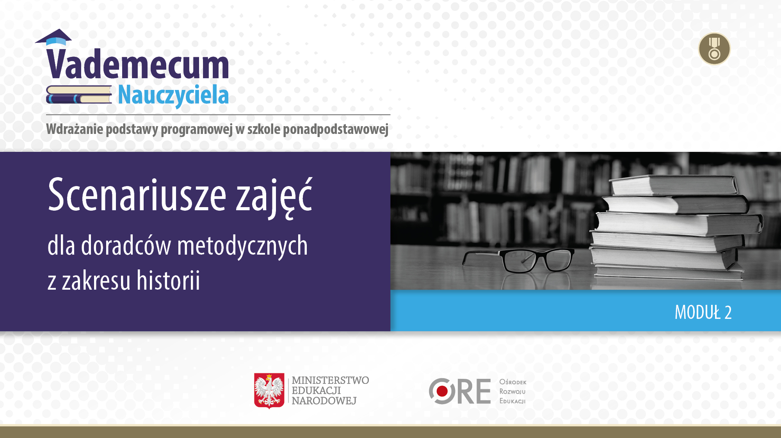

Slide 2
Dzieje polityczne a historia społeczno-gospodarcza i historia kultury w zapisach nowej podstawy programowej
Włodzimierz K. Kowalczyk

Slide 3
Cele
Uczestnicy:
znają założenia nowej podstawy programowej z historii (zakres podstawowy i rozszerzony);
rozumieją zapisy wymagań ogólnych i szczegółowych podstawy programowej (zakres podstawowy i rozszerzony);
potrafią przełożyć wymagania ogólne i szczegółowe podstawy programowej na propozycję konkretnej lekcji
potrafią konstruować wieloaspektową narrację historyczną

Slide 4
Obszary historii w zapisach podstawy programowej
Historia polityczna, np.:
wojny i podboje
przemiany ustrojowe
działalność polityczna
Historia społeczno-gospodarcza, np.:
przemiany społeczne
przemiany gospodarcze
życie codzienne
Historia kultury, np.:
kultura materialna
kultura duchowa
religia

Slide 5
Proporcje
Krytycy nowej podstawy zarzucają jej zbytnie nasycenie problematyką polityczną i braki w innych obszarach historii. Takie opinie wynikają najczęściej z powierzchownej analizy zapisów podstawy programowej.
W zapisach podstawy programowej zachowano należną równowagę między wymaganiami z zakresu historii politycznej i wymaganiami odnoszącymi się do historii społeczno-gospodarczej i historii kultury.

Slide 6
Obecność różnych obszarów historii w zapisach podstawy programowej – przykłady autonomicznych modułów
Autonomiczne moduły, np.:
Dzieje polityczne II Rzeczypospolitej.
Społeczeństwo i gospodarka II Rzeczypospolitej.
Kultura i nauka w okresie II Rzeczypospolitej

Slide 7
Obecność różnych obszarów historii w zapisach podstawy programowej – autonomiczne moduły
Zakres podstawowy | Zakres rozszerzony
XLII. Dzieje polityczne II Rzeczypospolitej. Uczeń:
charakteryzuje ustrój polityczny II Rzeczypospolitej na podstawie konstytucji marcowej z 1921 r., wyjaśnia przyczyny przewrotu majowego, charakteryzuje jego przebieg oraz ocenia skutki ustrojowe (nowela sierpniowa, konstytucja kwietniowa z 1935 r.); ocenia wpływ Józefa Piłsudskiego, Romana Dmowskiego oraz innych polityków na kształt II Rzeczypospolitej; porównuje ich wizje Polski; charakteryzuje życie polityczne w Polsce w czasie rządów sanacyjnych; ocenia rolę wybitnych postaci w odbudowie niepodległej Polski i kształtowaniu jej ustroju; zestawia najważniejsze wydarzenia z dziejów Polski, Europy i świata w okresie międzywojennym. | spełnia wymagania określone dla zakresu podstawowego, a ponadto: porównuje ustrój i rzeczywistość polityczną w II Rzeczypospolitej przed i po przewrocie majowym; charakteryzuje dynamikę zmian na polskiej scenie politycznej w okresie międzywojennym; ocenia skuteczność polskiej polityki zagranicznej w okresie międzywojennym; analizuje politykę wewnętrzną władz i postawy społeczeństwa II Rzeczypospolitej wobec zagrożenia wojennego.

Slide 8
Obecność różnych obszarów historii w zapisach podstawy programowej – autonomiczne moduły
Zakres podstawowy | Zakres rozszerzony
XLIII. Społeczeństwo i gospodarka II Rzeczypospolitej. Uczeń:
charakteryzuje skalę i skutki wojennych zniszczeń, uwzględniając zaborowe „dziedzictwo”; charakteryzuje strukturę społeczeństwa II Rzeczypospolitej, uwzględniając jego wielonarodowy, wielokulturowy i wieloreligijny charakter; przedstawia i ocenia dokonania pierwszych lat odbudowy (m.in. reformy Władysława Grabskiego i unifikacja państwa); omawia skutki światowego kryzysu gospodarczego na ziemiach polskich; charakteryzuje i ocenia osiągnięcia gospodarcze II Rzeczypospolitej z lat 30. (m.in. reformy Eugeniusza Kwiatkowskiego). | spełnia wymagania określone dla zakresu podstawowego, a ponadto: charakteryzuje przemiany społeczne i gospodarcze w II Rzeczypospolitej, z uwzględnieniem problemu reformy rolnej; analizuje stosunki narodowościowe i religijne na obszarze II Rzeczypospolitej; ocenia politykę gospodarczą i społeczną władz II Rzeczypospolitej. dostrzega obecność Polonii poza granicami kraju, z uwzględnieniem roli Związku Polaków w Niemczech.

Slide 9
Obecność różnych obszarów historii w zapisach podstawy programowej – autonomiczne moduły
Zakres podstawowy | Zakres rozszerzony
XLIV. Kultura i nauka w okresie II Rzeczypospolitej. Uczeń:
rozpoznaje osiągnięcia w dziedzinie kultury i nauki z okresu II Rzeczypospolitej oraz ich twórców; charakteryzuje zróżnicowanie kulturowe II Rzeczypospolitej. | spełnia wymagania określone dla zakresu podstawowego, a ponadto: opisuje proces upowszechniania oświaty w II Rzeczypospolitej; ocenia dorobek II Rzeczypospolitej w dziedzinie kultury, nauki i sportu na tle europejskim; charakteryzuje przejawy kultury masowej w Polsce międzywojennej.

Slide 10
Obecność różnych obszarów historii w zapisach podstawy programowej – moduł zintegrowany
Zakres podstawowy | Zakres rozszerzony
IV. Społeczeństwo, życie polityczne i kultura starożytnego Rzymu. Uczeń:
charakteryzuje przemiany ustrojowe i społeczne (w tym problem niewolnictwa) w państwie rzymskim doby republiki oraz cesarstwa, z uwzględnienim roli Juliusza Cezara i Oktawiana Augusta; omawia charakter ekspansji rzymskiej i wyjaśnia ideę imperium rzymskiego; charakteryzuje wierzenia religijne starożytnych Rzymian; wyjaśnia genezę chrześcijaństwa i zmiany sytuacji chrześcijan w państwie rzymskim; wyjaśnia wewnętrzne i zewnętrzne przyczyny upadku państwa rzymskiego; rozpoznaje osiągnięcia kulturowe starożytnych Rzymian. | spełnia wymagania określone dla zakresu podstawowego, a ponadto: omawia początki Rzymu, z uwzględnieniem kultury Etrusków; charakteryzuje organizację armii oraz etapy ekspansji rzymskiej; rozpoznaje dziedzictwo antyku grecko-rzymskiego we współczesnym świecie; wyjaśnia pojęcia obywatel i obywatelstwo w polis ateńskiej i republikańskim Rzymie oraz wyjaśnia recepcję antycznego pojęcia obywatel w późniejszych epokach.

Slide 11
Obecność różnych obszarów historii w zapisach podstawy programowej – integracja w ramach pojedynczego wymagania (przykłady)
Uczeń:
XXIII.3) ocenia polską specyfikę w zakresie rozwiązań ustrojowych, struktury społecznej i modelu życia gospodarczego na tle europejskim w XVII w. (ZP);
XXXI.1) charakteryzuje sytuację polityczną, społeczno-gospodarczą i kulturową Królestwa Polskiego, ziem zabranych, zaboru pruskiego i austriackiego (ZP);
XLVII. 4) charakteryzuje polityczne, gospodarczo-społeczne oraz kulturowe skutki II wojny światowej (ZR).

Slide 12
Tzw. ukryta obecność różnych obszarów historii
w zapisach podstawy programowej (przykłady)
Uczeń:
XXXIII. 2) wyjaśnia przyczyny i skutki wojny secesyjnej w Stanach Zjednoczonych (ZP);
XLVII. 4) charakteryzuje politykę hitlerowskich Niemiec na terenach okupowanej Europy (ZP);
L.8) charakteryzuje powstanie warszawskie (uwarunkowania polityczne, przebieg walk, następstwa powstania, postawę aliantów i Związku Sowieckiego) (ZP);

Slide 13
Część warsztatowa – tworzenie scenariusza lekcji
Elementy scenariusza lekcji:
Wymaganie/ wymagania z podstawy programowej
Temat lekcji
Cele lekcji
Metody i formy pracy
Środki dydaktyczne
Przebieg lekcji (rekapitulacja wtórna – wprowadzenie nowych informacji – rekapitulacja pierwotna – praca domowa)

Slide 14
Część warsztatowa – prezentacje scenariuszy lekcji
Elementy prezentowane na forum grupy:
Wymaganie/ wymagania z podstawy programowej
Temat lekcji
Cele lekcji
Metody i formy pracy
Środki dydaktyczne
Przebieg lekcji (rekapitulacja wtórna – wprowadzenie nowych informacji – rekapitulacja pierwotna – praca domowa)

Slide 15
Podsumowanie
Nie da się odizolować dziejów politycznych od innych obszarów historii.
Dzieje polityczne stanowią osnowę dla narracji o procesach społecznych, gospodarczych i kulturowych.
Obraz przeszłości tworzą wzajemnie się przenikające i warunkujące aspekty: polityczny, społeczno-gospodarczy i kulturowy.
Trzeba patrzeć na przeszłość całościowo.

Slide 16
Dziękuję za uwagę!

